Slide 1
Sterke og svake sider ved plan- og bygningsloven
Terje Skjeggedal
Institutt for arkitektur og planlegging
Kampen om utmarka
Gardermoen 23.-24. november 2022

Slide 2
Plan- og bygningsloven (pbl) i utmark
Sterke sider: Vi har (stort sett) de bestemmelsene vi trenger
Svake sider: Vi er alt for dårlige til å bruke bestemmelsene i kompliserte og konfliktfylte planprosesser

Slide 3



Slide 4

Forvaltningsregimer
Forvaltningsregimer er aktører og "spilleregler", som lover, regler og normer, sett i sammenheng
Regimer kan omfatte både offentlige og private aktører
Regimer kan gjerne grupperes rundt lover, som plan- og bygningsloven, naturmang-foldloven, jordloven, skogbruksloven, reindriftsloven, kulturminneloven, osv.

Slide 5
Arealplanregimet
Tradisjonelt knytta til bygningsloven (1965) og plan- og bygningsloven (1985, 2008)
Dominert av en arkitekt-ingeniør tradisjon
Retta mot utbyggingsområder – hensyn tatt til vern

Slide 6
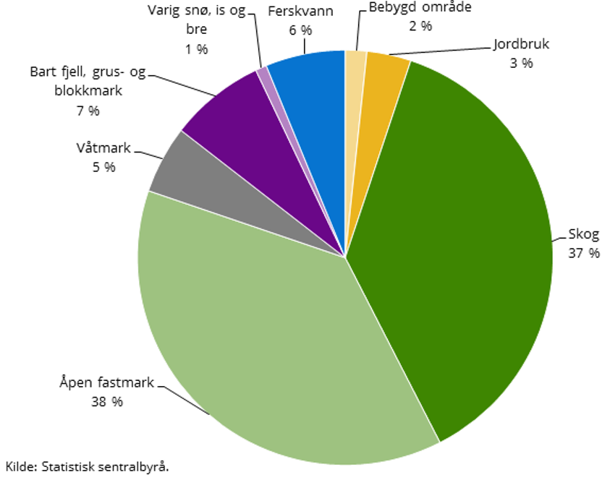
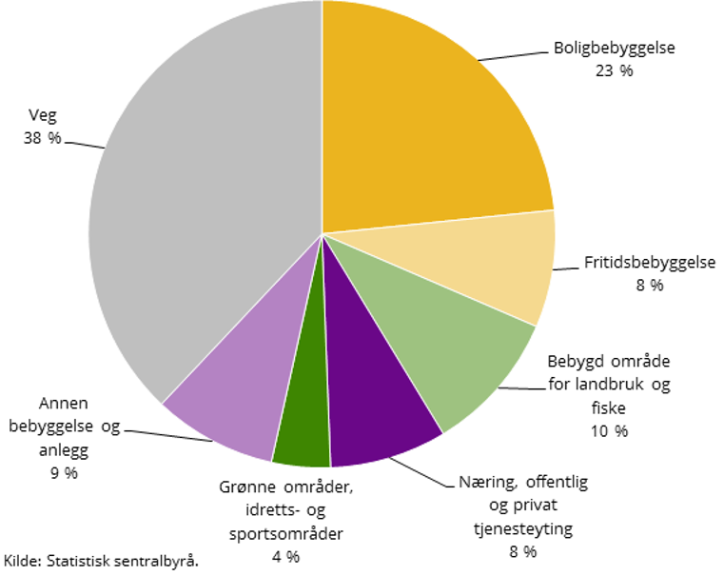
Arealressurser og bebygd areal

Slide 7

Konfliktdimensjoner i utmark
 | Lokal | Nasjonal
Produksjon | I | II
Rekreasjon | III | IV

Slide 8
Konsensus eller konflikt?
Norsk planlegging etter pbl er for ensidig retta mot konsensus, «å bli enige»
Fungerer i de fleste saker, men noen konflikter kan ikke elimineres med informasjon eller forhandlinger; de må aksepteres og respekteres og på en måte reguleres,«å bli enige om å være uenige»
Hvordan?

Slide 9
Styringssystemer - flernivåstyring
Hierarki - regler og rutiner for styring
Marked - offentlig bestilling og privat gjennomføring
Nettverk - samarbeid mellom gjensidig avhengig aktører

Slide 10
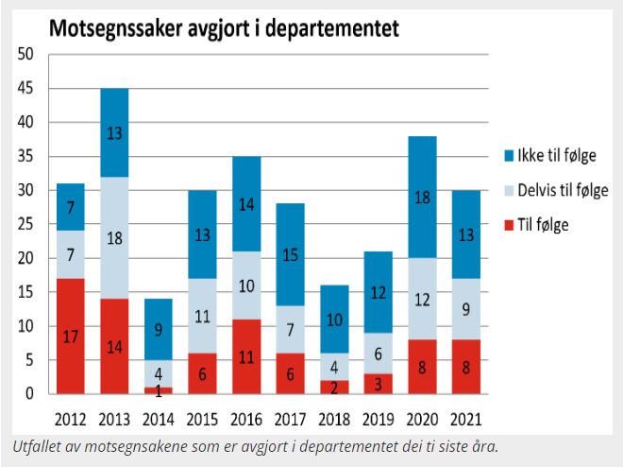
Innsigelse
§ 5-4.Myndighet til å fremme innsigelse til planforslag
Berørt statlig og regionalt organ kan fremme innsigelse til forslag til kommuneplanens arealdel og reguleringsplan i spørsmål som er av nasjonal eller vesentlig regional betydning, eller som av andre grunner er av vesentlig betydning for vedkommende organs saksområde.
(www.regjeringen.no)

Slide 11

Regionalt planforum
2020
§ 5-3.Regionalt planforum
I hver region skal det være et regionalt planforum. I planforumet skal statlige, regionale og kommunale interesser klarlegges og søkes samordnet i forbindelse med arbeidet med regionale og kommunale planer.

Slide 12
Pbl § 11-8 Hensynssoner
Kommuneplanens arealdel skal i nødvendig utstrekning vise hensyn og restriksjoner som har betydning for bruken av areal. Hensyn og forhold som inngår i andre ledd bokstav a til f, kan markeres i arealdelen som hensynssoner med tilhørende retningslinjer og bestemmelser. Det kan angis flere soner for samme areal.
c. | Sone med særlig hensyn til landbruk, reindrift, mineralressurser, friluftsliv, grønnstruktur, landskap eller bevaring av naturmiljø eller kulturmiljø, med angivelse av interesse.

Slide 13
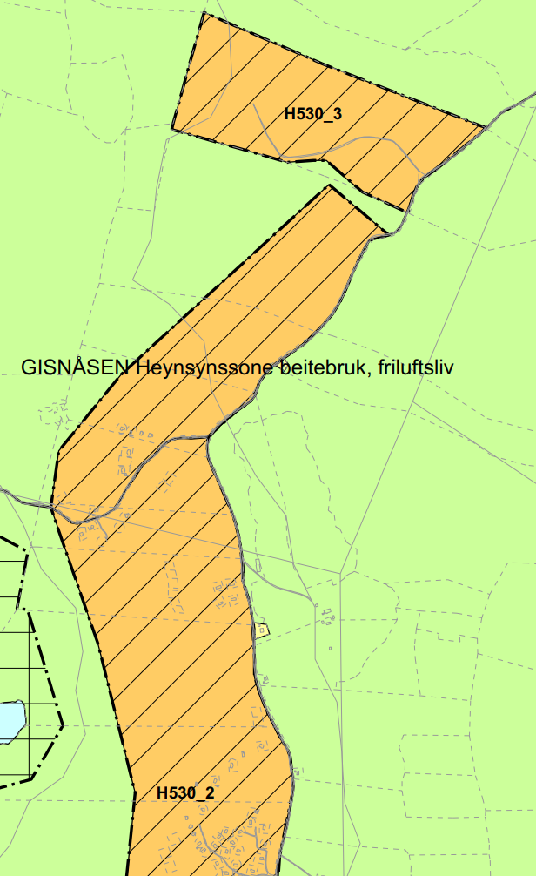
Eksempel:
Kommunplanens arealdel Rennebu 2014
Hensynssone Gisnåsen
Gisnåsen er vist med hensynssone beitebruk og friluftsliv. Årsaken er behovet for å sikre
utmarksbeiteinteressene og allmennhetens ferdselmuligheter innenfor byggeområdet til
fritidsbebyggelse.

Slide 14
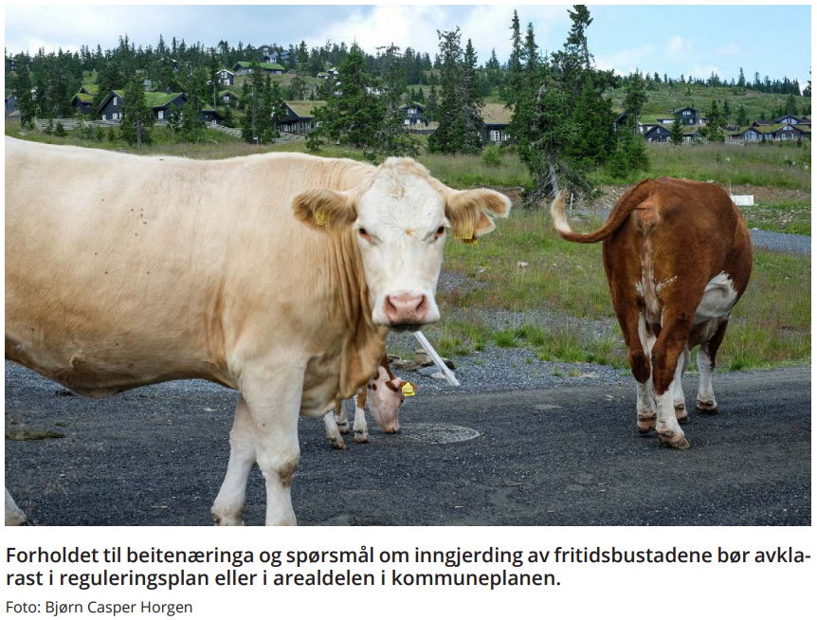

2022

